Slide 1
Esercizio W9D1
SCHEMA CONCETTUALE

Slide 2
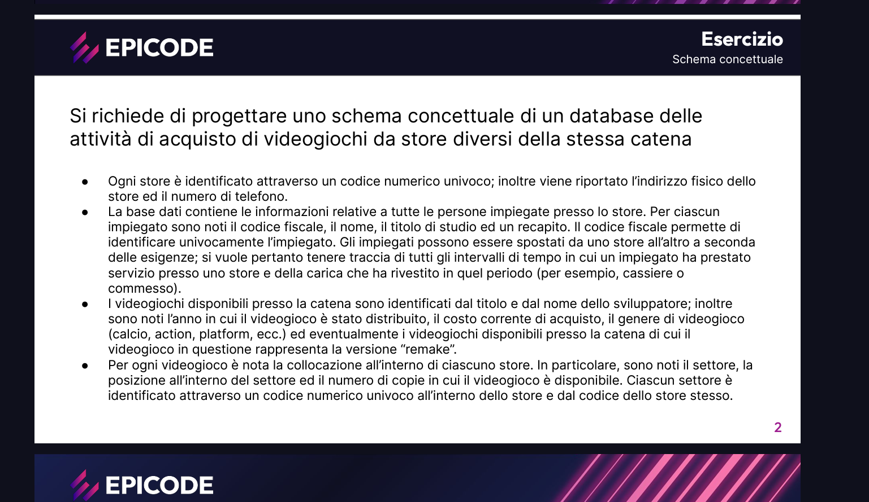

Slide 3
DataInizio
Ruolo
DataFine
Cap
Indirizzo
(1,n)
(1,n)
NCivic
Store
Ruolo
AnagraficaDipendenti
Nome
Via
(1,n)
IDStore
IDStore
CodiceFiscale
CodiceFiscale
Recapito
TitoloStudio
IDSettore
IDStore
Genere
Remake
Posizione
CollocazioneVideogioco
(1,n)
Videogiochi
TitoloVideoGioco
NomeSviluppatore
NumCopie
Costo
Anno
NomeSviluppatore
TitoloVideoGioco

